Slide 1
З чого почати свою дисертацію з Філології (Германські мови). Методичні рекомендації

Slide 2
Структура іспиту
1) Вступ до германського мовознавства та готська мова
2) Історія англійської мови
3) Історія лінгвістичних вчень та проблеми загального мовознавства
4) Фонетика
5) Лексикологія
6) Граматика
7) Стилістика

Slide 3
Вступ до германського мовознавства та готська мова
Гухман М.М. Готский язык. – М.: Из-во литературы на иностранных языках, 1958.
Євченко В.В. Готська мова. Тексти, коментар, словник: Навч. Посібник. – Житомир: ЖДПУ, 2002. – 408 с.

Slide 4
Історія англійської мови
Иванова И.П., Чахоян Л.П., Беляева Т.М. История английского языка. Учебник. Хрестоматия. Словарь. – Спб.: Из-во Лань, 1999. - 512 с.
Ильиш Б.А. История английского языка. – М: ВШ, 1968.

Slide 5
Історія лінгвістичних вчень та проблеми загального мовознавства
Серебренников Б.А. Общее языкознание. Формы существования, функции, история языка. – М.: Наука, 1970.
Солнцев В.М. Язык как системно-структурное образование. – М., Главная редакция восточной литературы издательства «Наука», 1971. – 294 с.

Slide 6
Лексикологія
Харитончик З.А. Лексикология английского языка. – Минск, ВШ, 1992
Никитин М. В. Основы лингвистической теории значения: Учеб. пособие.-- М.: Высш. шк., 1988.-- 168 с.

Slide 7
Фонетика
Кодзасов С.В. Общая фонетика. – М., 2001.
Зиндер Л.Р. Общая фонетика. - М.: ВШ, 1979.
Голубев А.П. Сравнительная фонетика английского, немецкого и французского языков: Учеб. Пособие для студ. лингв. Фак. Высш. Учеб. Зведенией. – М.: Академия, 2005. - 2008 с.

Slide 8
Грамматика
Volkova Theoretical grammar of English: modern approach. – К. : Освіта України, 2010.

Slide 9
Стилістика
Мороховский А.Н., Воробъева О.П. Стилистика английского языка. – К.: ВШ, 1984.

Slide 10
Загальна література
Ахманова О.С Словарь лингвистических терминов. – М.: Сов. Энциклопедия, 1966.

Slide 11
Історія лінгвістичних вчень та проблеми загального мовознавства
- персоналії
- школи
Младограмматики — школа в немецкой лингвистике XIX в.
- Предложили естественно-научные принципы верификации научного знания к лингвистике.
- Центральную роль играло сравнительно-историческое языкознание, в частности, индоевропеистика.
Крупнейшие представители: Карл Бругман и Герман Остгоф (авторы «Манифеста» младограмматиков), Бертольд Дельбрюк, Август Лескин, Герман Пауль, Вильгельм Мейер-Любке, в России Филипп Фортунатов и его школа.
Крупнейшими критиками младограмматизма были: Георг Курциус, Николай Крушевский, Гуго Шухардт, Грациадио Исайя Асколи, Йоганнес Шмидт, Фердинанд де Соссюр.

Slide 12
Вступ до германського мовознавства та готська мова
- Історичні факти (бажано з ключовими датами)
- Словник з перекладом готських слів
- Таблиці (відмінювання слів)

Slide 13
Історія англійської мови
- Періодизація (обов’язково!)
- Ключові події та ключові дати
- Назви діалектів
- Наведення прикладів до будь-яких фонетичних, лексичних, граматичних змін
Великий зсув голосних 15-18 ст. Зсув вплинув на всі голосні. Загальна тенденція до звуження голосних.
Зміст – довгі голосні верхнього підйому I:, U: - дифтонгізувались, всі інші – підвищились на одну ступіть
i: > ai /ri:den/ > /raid/ ride
ė: > i: /sle:pen/ > /sli:p/ sleep
ę: > e: > i: /mę:l / > /me:l/ > /mi:l/ meal
a: > ae: > ei /na:m/ > /neim/
ò: (о-долгое открытое) > ou /ro:d/ > /roud/
о: (о-долгое закрытое) > u: /mo:n/ > /mu:n/
u: > au /hu:s/ > /haus/
- Словник
- Таблиці з відмінюванням слів

Slide 14
Фонетика
- Персоналії
- Школи
Ленінгра́дска фонологічна шко́ла (ЛФШ) — один із напрямків в сучасній фонології, який виник на основі вчення И. А. Бодуэна де Куртенэ про фонему. Засновником школи є Л. В. Щерба. Серед інших її представників — Л. Р. Зіндер, Л. В. Бондарко, М. І. Матусевич.
Основний принцип підходу ЛФШ до одиниць звукового рівня мови — встановлення зв’язку між лингвістичною природою фонеми та її роллю в мовній діяльності.

Slide 15
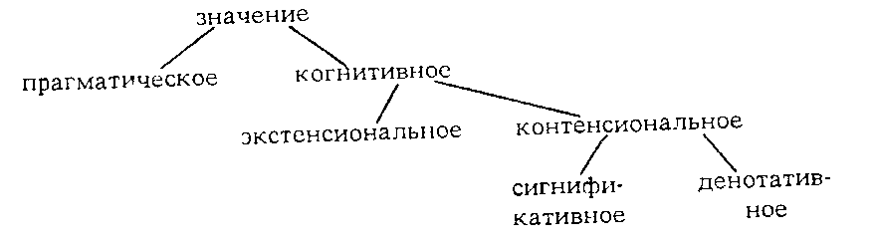
Лексикологія
- Персоналії
- Напрямки
- Особлива увага на сучасні тенденції дослідження (напр., когнітивістика, теорія значення)
Теорія значень за Нікітіним М.В.

Slide 16
Граматика
- Базова термінологія
- Граматичні категорії
- Частини мови
- Слово-речення-текст-дискурс

Slide 17
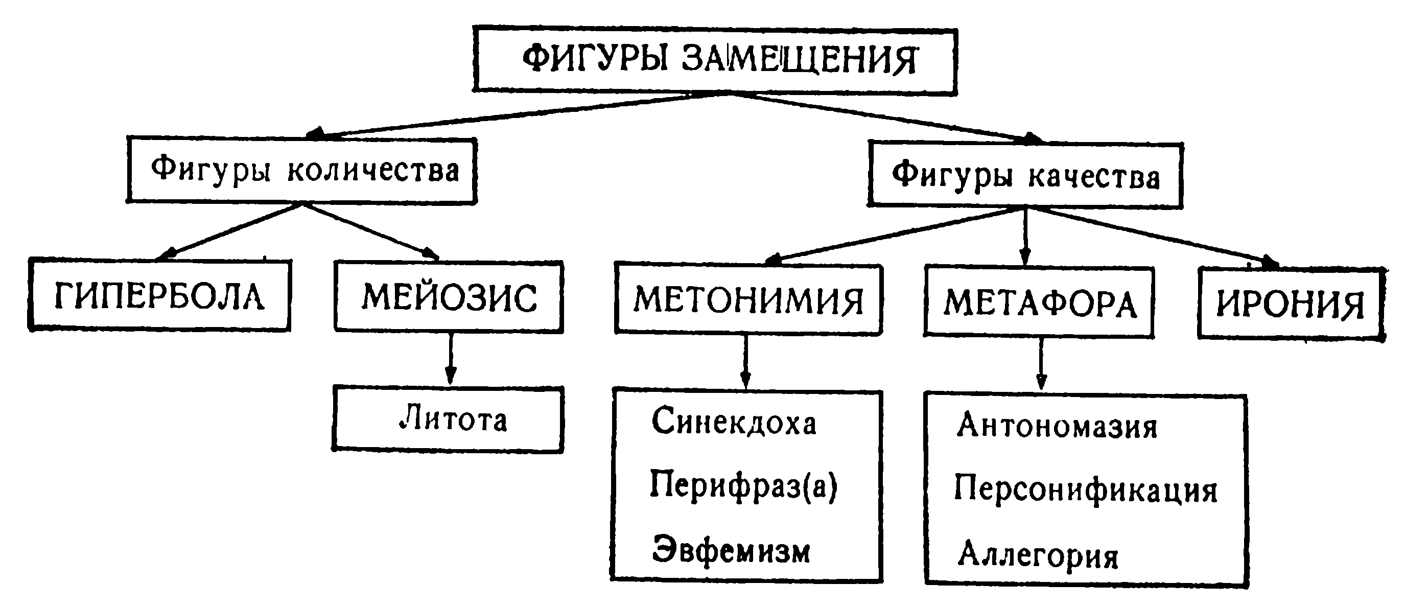
Стилістика
- Персоналії
- Стилістична фонетика, морфологія, лексикологія, синтаксис, семасілогія
- Стилістика тексту
- Стилістична диференціація мови

